Slide 1
Система работы по профориентации учащихся
Подготовили:
Д. Г. Шустова
Е. А. Изотина

Slide 2
Профориентация-это…
профориентация - целенаправленная деятельность по формированию у учащихся внутренней потребности и готовности к сознательному выбору профессии.

Slide 3
Ориентация на профессиональный труд и выбор своего профессионального будущего выступает как неотъемлемая часть всего учебно-воспитательного процесса при обязательном дополнении его информационной и консультативной работой, практической деятельностью для развития склонностей и способностей к труду.

Slide 4
Знания, умения и навыки, сформированные у учащихся в процессе освоения профессии на базе школы во время учебной и внеучебной деятельности, позволяют выпускникам активнее социализироваться в обществе.

Slide 5
Главные задачи деятельности по профориентации учащихся:
- сформировать положительное отношение к труду;
-научить разбираться в содержании профессиональной деятельности;
-научить соотносить требования, предъявляемые профессией, с индивидуальными качествами;
-научить анализировать свои возможности и способности, (сформировать потребность в осознании и оценке качеств и возможностей своей личности).

Slide 6
Основными направлениями профориентационной работы в школе являются:
- Профессиональная информация;
- Профессиональное воспитание;
- Профессионально-трудовое обучение.

Slide 7
Подготовка к профессиональной деятельности, организованная в системе профориентации, профессиональном самоопределении, профессионально-трудовом обучении, социальной адаптации через учебную и внеучебную деятельность, способствует наиболее успешному формированию готовности школьников к профессиональной деятельности.

Slide 8
Формы работы:
Экскурсии на предприятия города;
Классные часы;
Школьные, городские, краевые конкурсы;
Участие в предметных неделях;
Ярмарка профессий

Slide 9
Основные принципы профориентационной работы
1. Системность и приемственность – работа ведется с первого по выпускной класс.
2. Дифференцированный и индивидуальный подход к учащимся в зависимости от возраста и уровня сформированности компетенций.

Slide 13
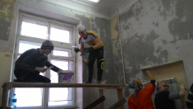
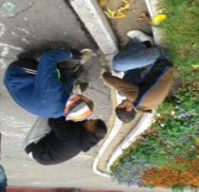
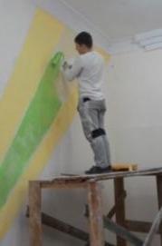
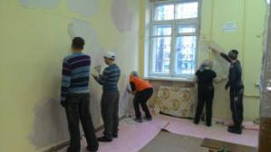
Осваиваем профессию: «штукатур-маляр»

Slide 15
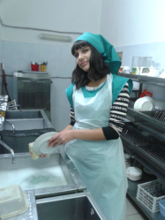
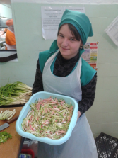
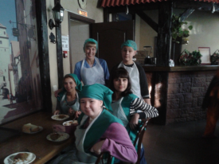
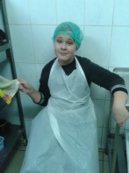
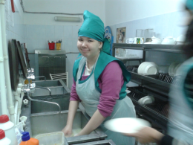
Осваиваем профессию: «младший обслуживающий персонал»

Slide 16
Осваиваем профессию «швея»: работа на швейной фабрике

Slide 17
Работа учащихся в ателье

Slide 18
Экскурсии на предприятия города и мастерские школы

Slide 19
Экскурсии в магазин «Ткани», «Комсомолка»

Slide 20
Посещение кружка «Рукодельница»

Slide 23
Участие в ярмарке профессий (школьной и городской)

